Slide 1
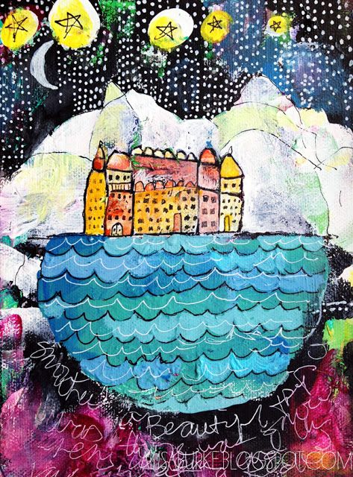
(Tiết 1+2)

Slide 2
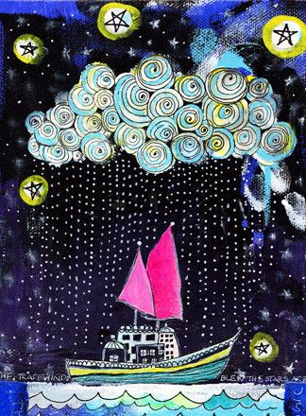

Slide 3
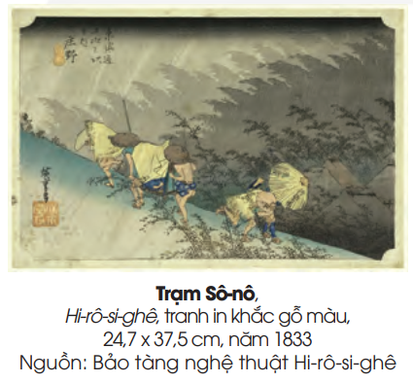
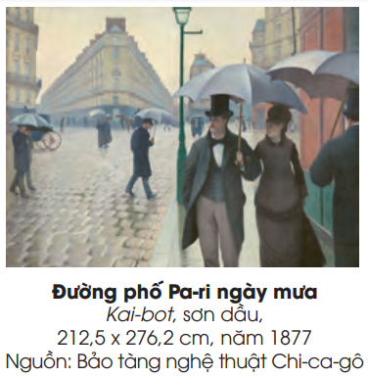
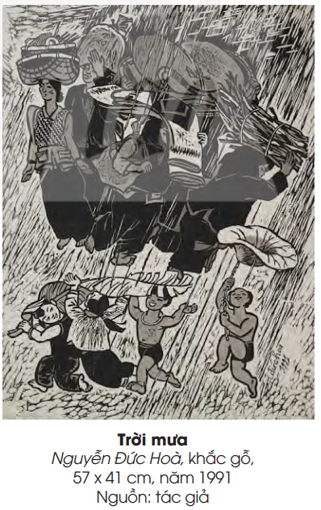
+ Hình ảnh nào gợi tả trời đang mưa?
+ Mưa được diễn tả qua hình dạng và
màu sắc như thế nào?

Slide 4
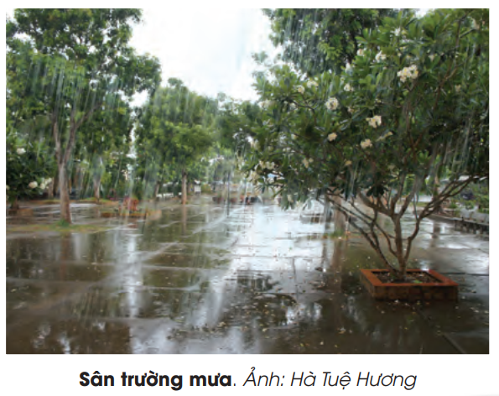
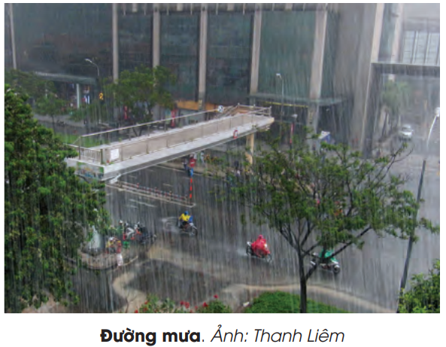
+ Nét để diễn tả trời mưa có hình dạng như thế nào?
+ Cách thể hiện các loại nét để diễn tả trời mưa như thế nào?
+ Em sẽ chọn cách nào để thể hiện sản phẩm?
+ Mô tả đặc điểm trời mưa trong các bức tranh, ảnh trong SK trang 30, 31.

Slide 5
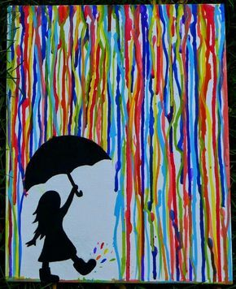

Slide 6
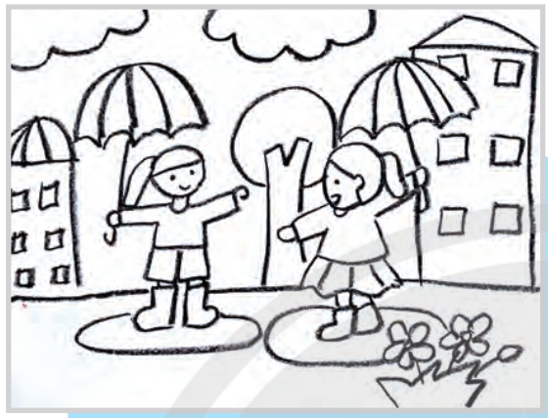
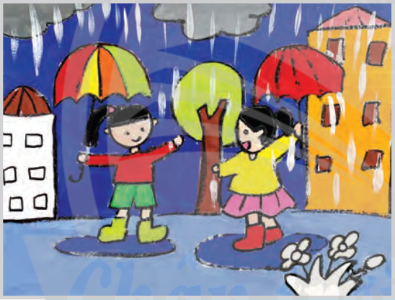
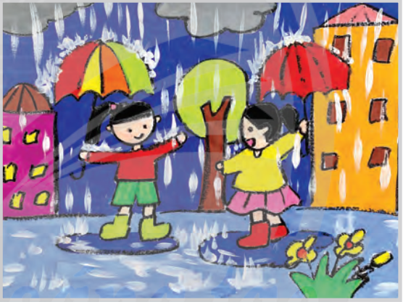
1
2
3
4

Slide 7
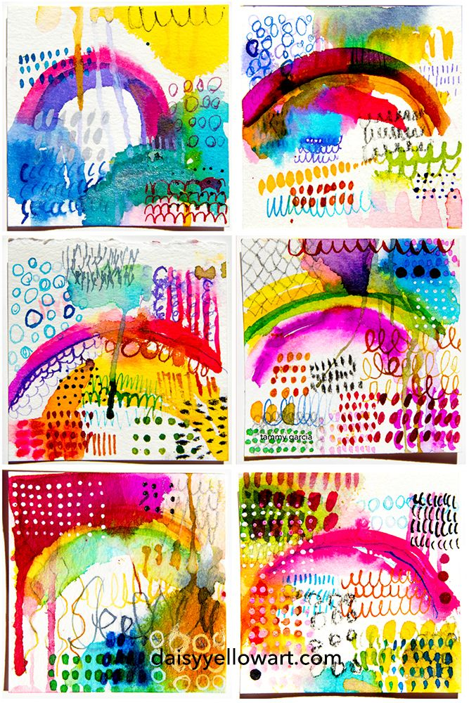
Tham khảo sản phẩm mĩ thuật

Slide 8
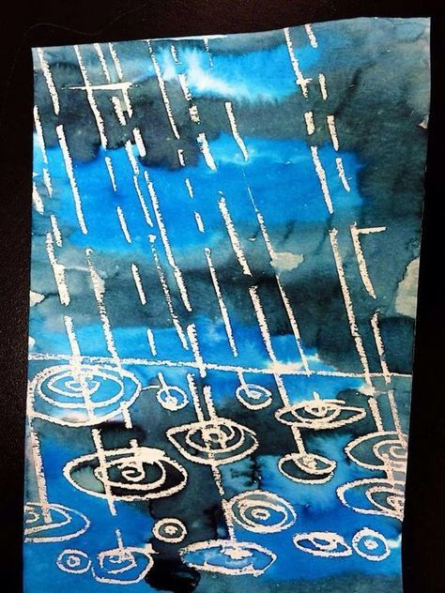

Slide 9
Góc
trưng bày sản phẩm và chia sẻ cảm nhận

Slide 10
